Slide 1
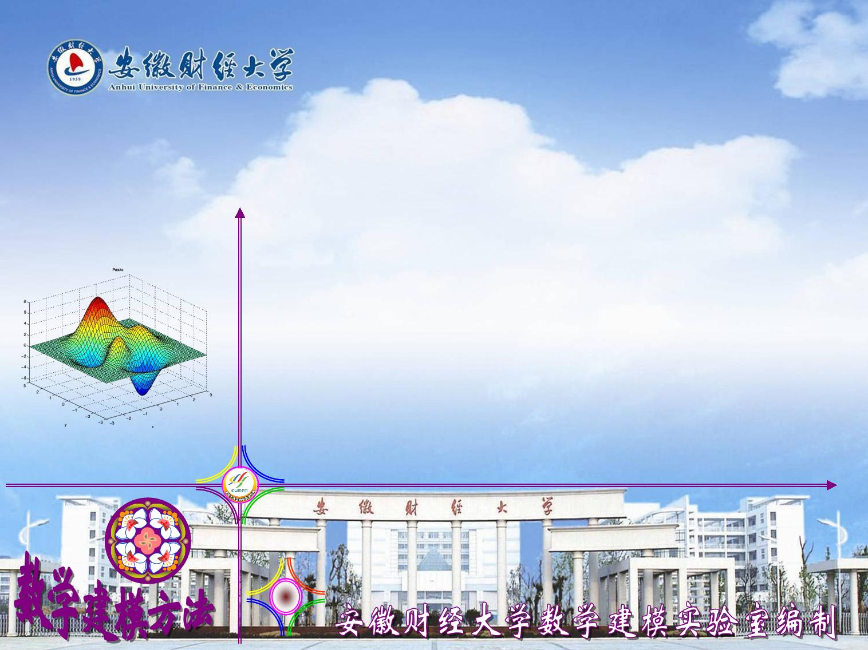

第6章 模糊集合
第7章 模糊聚类分析
第8章 模糊模型识别
第9章 模糊综合评价
第10章 模糊线性规划
Fuzzy mathematical model and its application

Slide 2

第9章 模糊综合评价
模糊综合评价简介
1.5、主客观综合赋权法
模糊综合评价法的定义及其术语
§9-2综合评价方法
§9-1 评价指标权重
的确定
2.1、相对偏差模糊
矩阵评价
1.0、问题的引入
2.2、相对优属度
矩阵评价
1.1、利用环境质量分数确定因子权数
1.2、变异系数法
作业
1.3、特征向量法
1.4、熵值法

Slide 3

模糊综合评价简介
模糊综合评价法的术语
1．评价因素（F）；
2．评价因素值（Fv）；
3．评价值（E);
4．平均评价值（Ep);
5．权重（W）
6．加权平均评价值（Epw权重（W）。 7．综合评价值（Ez）：

Slide 4
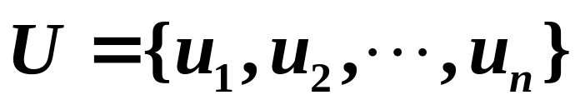
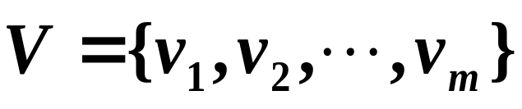
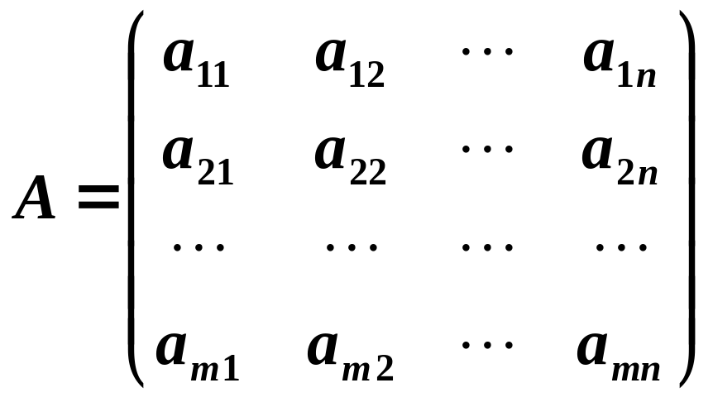
§9-1 评价指标权重的确定
1.0、问题的引入
在对许多事物进行客观评价时，其评价因素可能较多，我们不能只根据某一个指标的好坏就做出判断，而应该依据多种因素进行综合评价。
设 是待评价的n个方案的集合，
评价因素集合，将U中的每个方案
用V中的每个因素进行衡量，得到一个观测值矩阵。
其中a_{ij}表示第j个方案关于第i项评价因素的指标值。
用向量a_{j}=(a_{1j},a_{2j}, …,a_{mj})^{T}
表示第j个方案关于m项评价指标的评价向量。

Slide 5
§9-1 评价指标权重的确定
为了客观公正地对各方案进行综合评价，通常有以下两种方法：
一是将各方案数值（根据各评价指标的属性）进行无量纲化，然后根据各指标的重要性程度对各指标赋权，在此基础上建立目标函数并且求出该函数的极大值或极小值。
二是由观测值矩阵A，依据各指标的属性构造出一个理想方案，然后考察已知方案中那个方案与此理想方案最接近。

Slide 6
§9-1 评价指标权重的确定
指标权重的通常确定方法
确定各指标的权重通常有客观赋权法和主观赋权法。
★主观法（又称专家评测法）是指请若干专家就各指标的重要性进行评分，然后将各专家的评分值平均就得到各指标的权重。
★客观法是根据各指标值之间的内在联系，利用数学的方法计算出各指标的权重。
下面我们举例说明如何确定指标的权重。

Slide 7
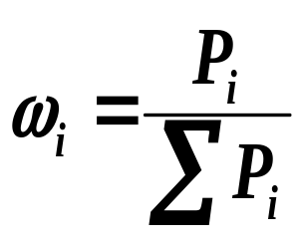
§9-1 评价指标权重的确定
1.1、利用环境质量分数确定因子权数
在进行环境监测、污染评估等综合评价时通常利用环境质量分数确定因子权数。其计算公式如下：
⑴ P_{i}=C_{i}/C_{0i} ，其中C_{i}为第i种污染物在水中的实测浓度， C_{0i}为第i种污染物在水中浓度的平均允许值。
⑵将P_{i} 归一化,即 为第i种污染指标的权数。
注意：如果没有给出各污染物在水中的平均允许值，则用第i项评价指标的各级标准值的平均值代替。

Slide 8
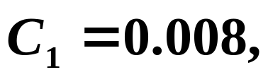
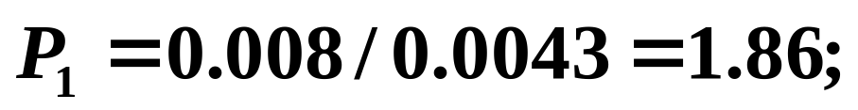
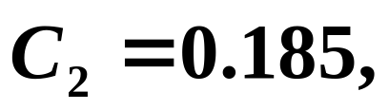
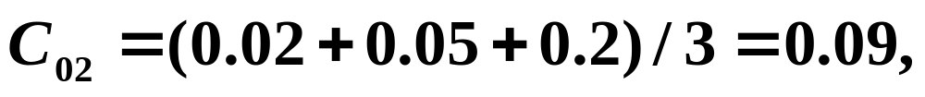
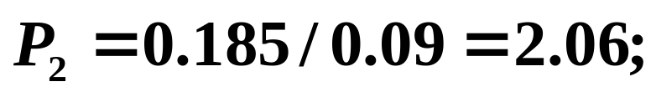
§9-1 评价指标权重的确定
例1. 现给出水质分级标准如下表9-1所示。
表9-1 水质分类标准
成分 级别 | 酚 | 氰 | 汞 | 铬 | 砷
一级水 | 0.001 | 0.02 | 0.00025 | 0.002 | 0.02
二级水 | 0.002 | 0.05 | 0.001 | 0.05 | 0.04
三级水 | 0.01 | 0.2 | 0.005 | 0.2 | 0.2
若测得某水井所含上述污染物含量为0.008,0.185,0.004, 0.164,0.140）试确定酚、氰、汞、铬、砷的权重。
解

Slide 9
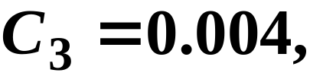
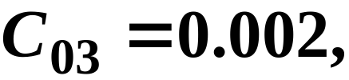
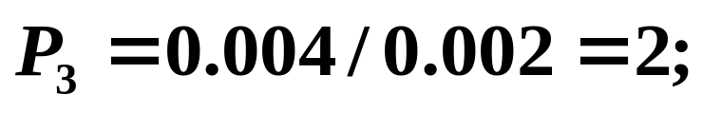

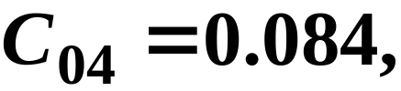
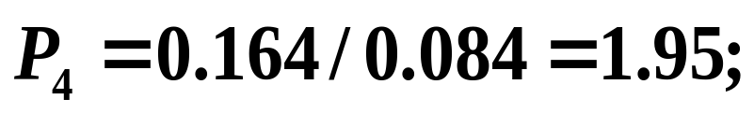
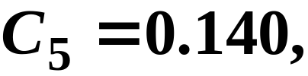
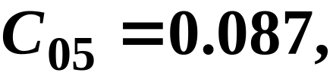
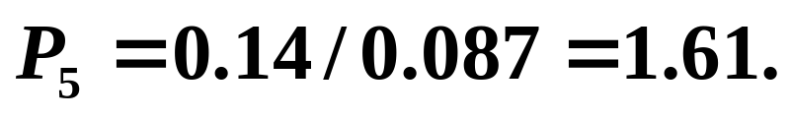
§9-1 评价指标权重的确定
于是 各评价指标的权重为：
W=（0.196,0.217,0.213,0.205,0.169）

Slide 10
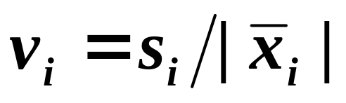
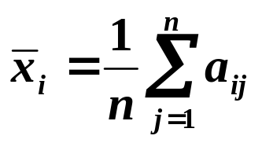
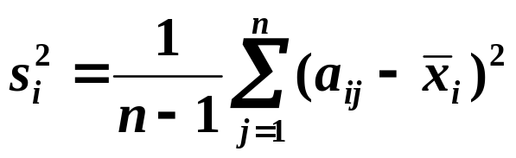
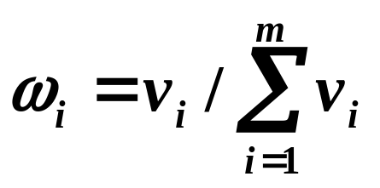

§9-1 评价指标权重的确定
1.2、变异系数法
综合评价是通过多项指标来进行的。如果某项指标的数值能明确区分开各个被评价对象，说明该指标在这项评价上的分辩信息丰富，因而应给该指标以较大的权数；反之，若各个被评价对象在某项指标上的数值差异较小，那么这项指标区分各评价对象的能力较弱，因而应给该指标较小的权数。计算各指标的变异系数公如下：
其中 为第i项指标的平均值，
是第i项指标值的方差。
对 进行归一化,即得到各指标的权数

Slide 11
§9-1 评价指标权重的确定
1.3、特征向量法
>>特征向量法的步骤如下：
（1）求出m个评价指标的相关系数矩阵R；
（2）求出各指标标准差所组成的对角矩阵S；
（3）求出矩阵RS的最大特征值所对应的特征向量；
（4）将RS的最大特征值所对应的特征向量归一化就得到各指标的权重。
※应当注意的是：如果RS不是正矩阵,则不能保证其最大的特征值所对应的特征向量是正向量。

Slide 12
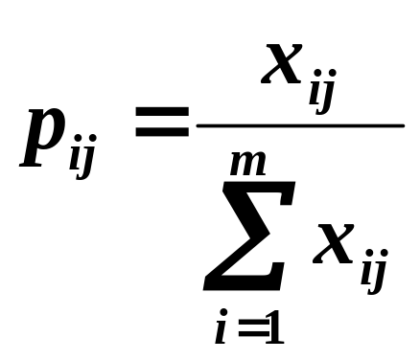
§9-1 评价指标权重的确定
1.4、熵值法
>>信息熵是系统无序程度的度量，信息是系统有序程度的度量，二者绝对值相等但符号相反。某项指标的指标值变异程度越大信息熵就越小，该指标提供的信息量就越大，该指标的权重也应越大；反之，某项指标的指标值变异程度越小，信息熵越大，该指标提供的信息量越小，该指标的权重也越小。所以可以根据各项指标值的变异程度，利用信息熵工具，计算出各指标的权重，具体步骤为：
（1）将各指标同度量化，计算第j项
指标下第i个方案指标值的比重p_{ij}:

Slide 13
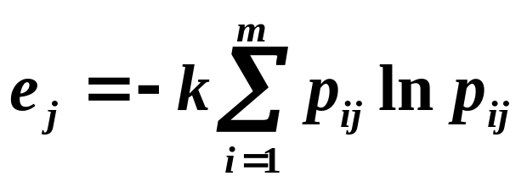
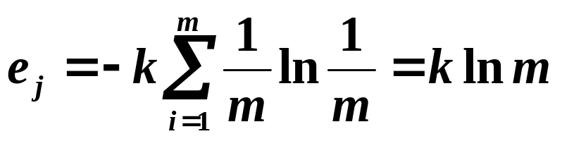
§9-1 评价指标权重的确定
（2）计算第j项指标的熵值e_{j}
其中k>0，ln为自然对数，e_{j}≥0。如果x_{ij}对于给定的j全部相等，则p_{ij} =1/m, 此时e_{j}取极大值，即
若设k=1/lnm，于是有0≤e_{j} ≤1 。

Slide 14
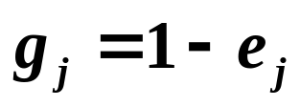
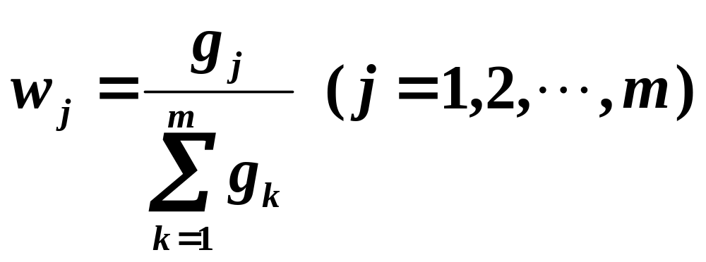
§9-1 评价指标权重的确定
（3）计算第j项指标的差异性系数g_{j}
>>对于给定的j，当x_{ij}的差异性越大时，则e_{j}越小；当x_{ij}全部相等时，e_{j}=maxe_{j} = 1，此时对方案的比较，指标x_{ij}毫无作用，所以取差异性系数
（4）对差异性系数进行归一化可计算出权重

Slide 15
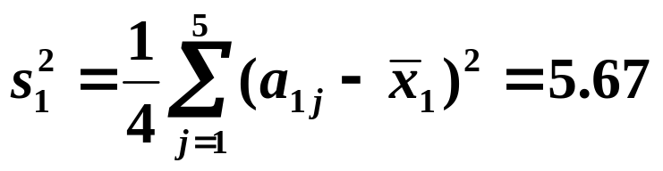
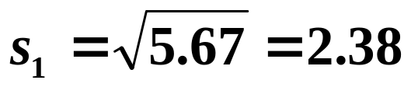
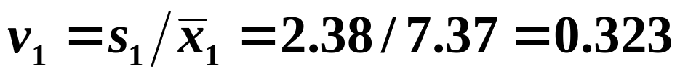
§9-1 评价指标权重的确定
例2. 已知五个投资方案如表9-2所示：单位（万元）
表9-2 投资方案的相关指标值
方案 目标 | A₁ | A₂ | A₃ | A₄ | A₅
投资额 | 5.20 | 10.08 | 5.25 | 9.72 | 6.60
期望净现值 | 5.20 | 6.70 | 4.20 | 5.25 | 3.75
风险盈利值 | 4.73 | 5.71 | 3.82 | 5.54 | 3.30
风险损失值 | 0.473 | 1.599 | 0.473 | 1.313 | 0.803
试试分别用变异系数法、特征向量法、熵值法确定四项评价指标的权重。
解：（1）变异系数法

Slide 16
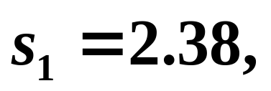
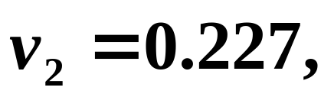
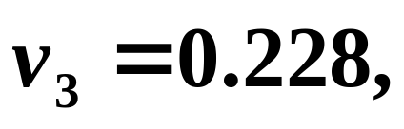
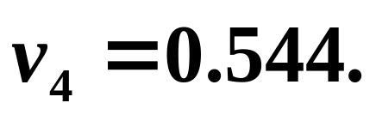
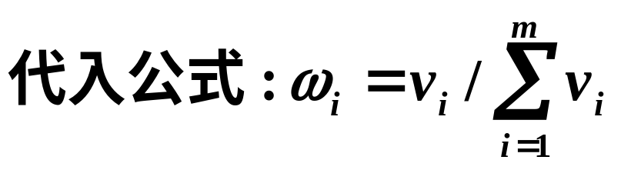
§9-1 评价指标权重的确定
均值 | 7.37 | 5.02 | 4.62 | 0.9322
标准差 | 2.380273 | 1.139408 | 1.052259 | 0.506965
变异系数 | 0.322968 | 0.226974 | 0.227762 | 0.543837
归一化 | 0.244387 | 0.171749 | 0.172346 | 0.411517
同理可得：
于是可求得四项评价指标的权重为：

Slide 17
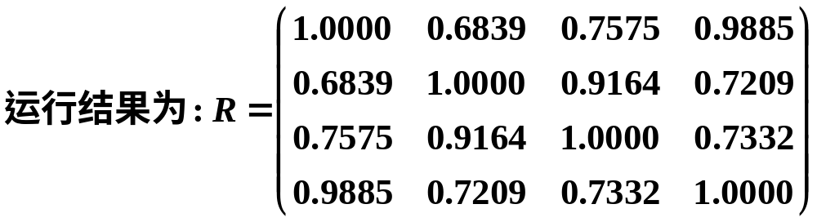

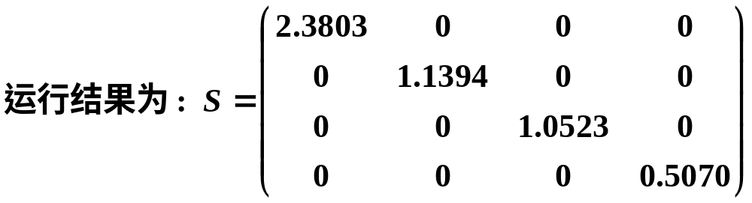


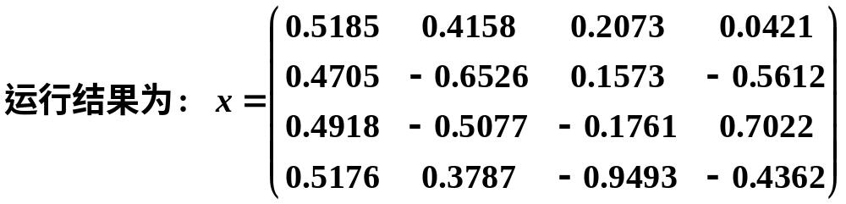
§9-1 评价指标权重的确定
（2）特征向量法：（利用Matlab7软件）

Slide 18
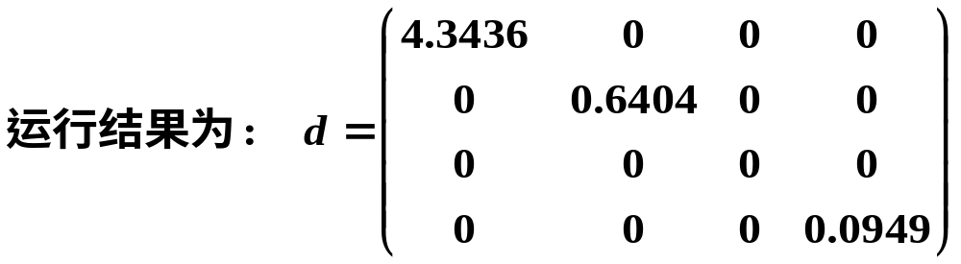

§9-1 评价指标权重的确定
于是得到最大的特征值为：4.3436，
它所对应的特征向量为
归一化后可得四项评价指标的权重为：
Matlab程序如下
A=[5.20,10.08,5.25,9.72,6.60;5.20,6.70,4.20,5.25,3.75;4.73,5.71,3.82,5.54,3.30;0.473,1.599,0.473,1.313,0.803];%输入矩阵A
R=corrcoef(A');%计算矩阵A对应的各指标的相关系数矩阵
S=diag(std(A'));%计算矩阵A对应的各指标的标准差的对角矩阵
[X,D]=eig(R*S);%求相关系数矩阵与对角矩阵乘积的相似对角矩阵X(:,1)/([1,1,1,1]*X(:,1))%最大特征值对应的特征向量归一化

Slide 19
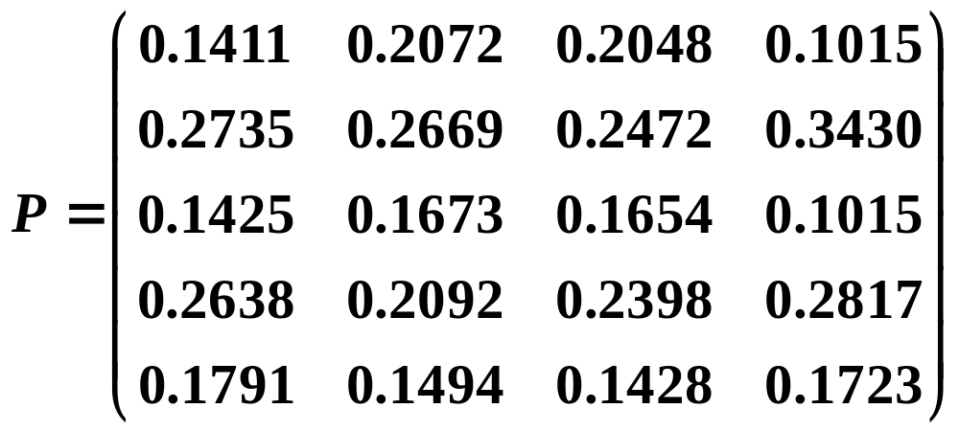


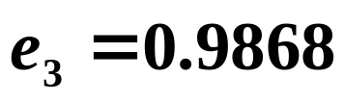



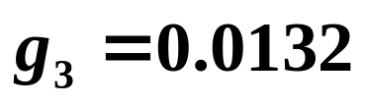

§9-1 评价指标权重的确定
（3）熵值法
对表2-4-2中的数据计算第j项指标下第i个方案指标值的比重矩阵为P=(p_{ij})_{5×4}
由于m=5,则取k=1/ln5,则可计算第j项指标的熵值：
第j项指标的差异性系数为：
归一化后可得四项评价指标的权重为：
>>>显然，用不同的方法求出的权重是不同的，因此应根据实际问题确定用什么方法最好。

Slide 20


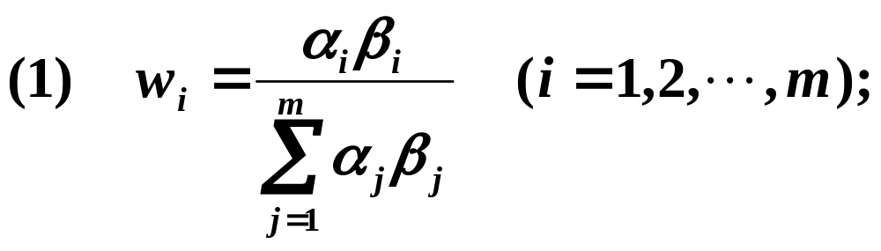
§9-1 评价指标权重的确定
1.5、主、客观综合赋权法
>>为了弥补主观赋权和客观赋权的不足，我们可以将主观法与客观法相结合，从而使指标的赋权趋于合理化，由此产生的方法称为组合赋权法。
>>设指标的主观权向量为 客观权向量为：
则组合赋权法有两种表示形式：
（其中0<λ<1为偏好系数）

Slide 21
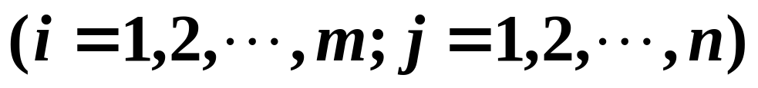
§9-2 综合评价方法
2.1、相对偏差模糊矩阵评价
设 是待评价的n个方案的集合，
评价因素集合，将U中的每个方案
用V中的每个因素进行衡量，得到一个观测值矩阵。
其中a_{ij}表示第j个方案关于第i项评价因素的指标值。

Slide 22
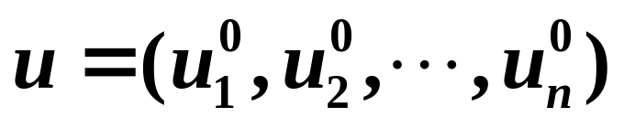

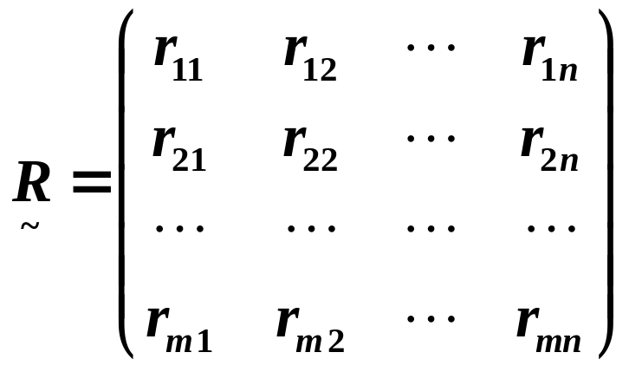
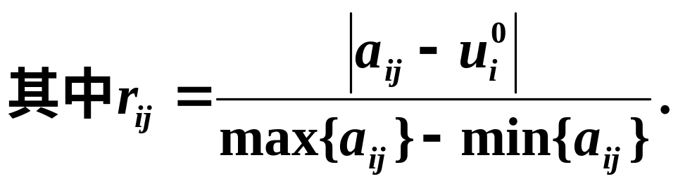
§9-2 综合评价方法
>>>>相对偏差模糊矩阵评价的步骤如下:
⑴建立理想方案
⑵建立相对偏差模糊矩阵:

Slide 23
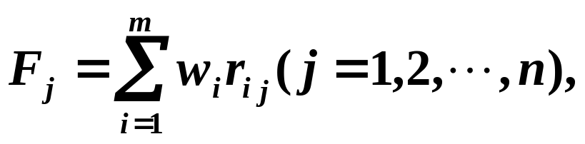
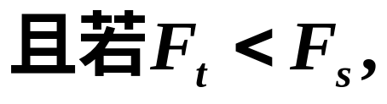
§9-2 综合评价方法
⑶建立各评价指标的权数w_{i}（i=1,2,…,m）
这里建立权向量可以使用上一节介绍的各种方法，也可以使用多种方法建立权向量，对做出的综合评价进行比较与分析。
⑷建立综合评价模型
则第t个方案排在第s个方案前。
相对偏差模糊矩阵评价方法的优点在于不需要先对原始数据进行预处理，所建立的相对偏差矩阵在消除量纲的同时得到了一个成本型模糊矩阵；缺陷在于理想方案并不一定是实际中的某个方案.

Slide 24
§9-2 综合评价方法
2.2、相对优属度矩阵评价
⑴建立模糊效益型矩阵或模糊成本型矩阵
通常评价指标分为效益型、成本型、固定型和区间型指标.而对各评价方案进行综合评价，必须首先统一评价指标的属性.我们用I₁、I₂、I₃分别表示效益型、成本型和固定型指标，对于指标矩阵A，我们针对上述的几种指标建立效益型和成本型矩阵，即通过无量纲化，将矩阵的各元素均转化为效益型和成本型指标。

Slide 25
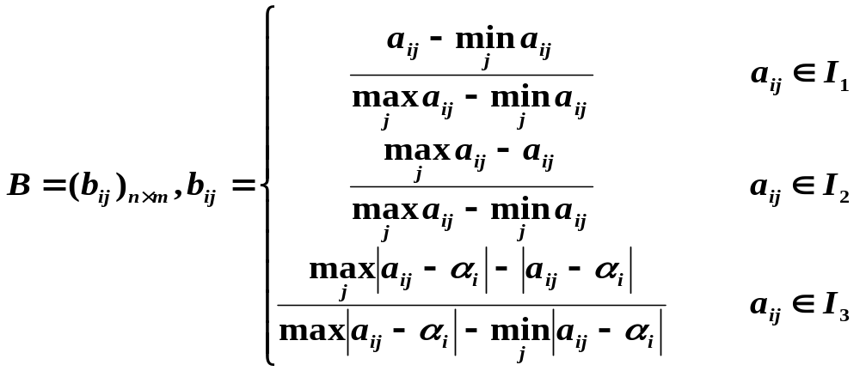



§9-2 综合评价方法
①模糊效益型矩阵

Slide 26




§9-2 综合评价方法
②模糊成本型矩阵

Slide 27








§9-2 综合评价方法
⑶建立各评价指标的权数w_{i}（i=1,2,…,m）
⑷建立综合评价模型
则第t个方案排在第s个方案前。
则第t个方案排在第s个方案前。
则第t个方案排在第s个方案前。
则第t个方案排在第s个方案前。
注意：以上判别准则的差别在于模糊矩阵的属性不同

Slide 28
§9-2 综合评价方法
例3 现有五个农业技术经济方案，如表9-3所示，试评价各方案的优劣。
表9-3 农业经济技术方案
指标 方案 | 产量 x1 | 投资 x2 | 耗水量 x3 | 用药量 x4 | 劳力 x5 | 除草剂 x6 | 肥力 x7
A1 | 1000 | 120 | 5000 | 1 | 50 | 1.5 | 1
A2 | 700 | 60 | 4000 | 2 | 40 | 2 | 2
A3 | 900 | 60 | 7000 | 1 | 70 | 1 | 4
A4 | 800 | 70 | 8000 | 1.5 | 40 | 0.5 | 6
A5 | 800 | 80 | 4000 | 2 | 30 | 2 | 5
解：上述七项评价指标中产量、劳力、肥力是效益型指标，而投资、耗水量、用药量、除草剂均为成本型指标。我们应用相对偏差距离最小法进行综合评价。

Slide 29


§9-2 综合评价方法
⑴理想方案为
⑵建立相对偏差模糊矩阵:
由上式可得

Slide 30





§9-2 综合评价方法
⑶计算各评价指标的权数w_{i}（i=1,2,…,7）
由变异系数法可知：
利用MATLAB软件可求出：
于是各指标的权数为：
0.110,0.214,0.176,0.156,0.098,0.113,0.134

Slide 31


§9-2 综合评价方法
⑷建立综合评价模型
则第t个方案排在第s个方案前。
经计算可知：
故知方案3最优，方案2最劣。

Slide 32


§9-2 综合评价方法
例4 对例2中的五个方案进行综合评价。
在上述四个评价指标中，投资额、风险损失值为成本型指标，期望净现值、风险盈利值为效益型指标。首先我们对指标值矩阵进行无量纲化，得到各方案关于理想方案的相对优属度矩阵M。
解
⑴建立相对优属度矩阵

Slide 33



§9-2 综合评价方法
⑵计算各评价指标的权数。
经计算，我们得到权向量为
（0.259,0.235,0.246,0.259）
⑶建立综合评价模型
显然D_{j}值越大对应的方案越优。经计算可得：
故知方案1最优，方案5最劣。
注意：在例3中是综合评价值越小越好，而在例4中是综合评价值越大越好。在实际问题中，一定要根据自己所建立矩阵的属性来确定。

Slide 34

习题 九
1.表9-4是三峡水利工程枢纽的正常蓄水位确定的四个技术方案，对其进行综合评价，找出最优方案。
表9-4 三峡水利工程蓄水的技术方案

Slide 35

习题 九
2.给定有关数据如表9-5所示，试利用综合评价法，对上海、北京、天津、云南的科技进步进行排名。
表9-5 科技进步数据
3. 建国以来至1990年我国洪涝灾害损失如表9-6所示，建立综合评价模型进行研究。

Slide 36

习题 九
表9-6 1949—1990年我国洪涝灾害统计数据

Slide 37

习题 九
4. 2005年安徽省各地市水资源数据如表9-7，试对其进行综合评价。
表9-7 2005各地市水资源数据

